Slide 1
সবাইকে স্বাগতম

Slide 2
শিক্ষক পরিচিতি
আ,ও,ম ফারুক হোসাইন
অধ্যক্ষ
নারাণহাট ইসলামিয়া আলিম মাদরাসা
মোবাইল:০১৮১৮৪৩৩৪৮৬ ইমেইল:aomfaruk1177@gmail.com

Slide 3
تعريف الدرس
الصف العالم
المادة:- الحديث الشريف
الدرس الاول

Slide 4
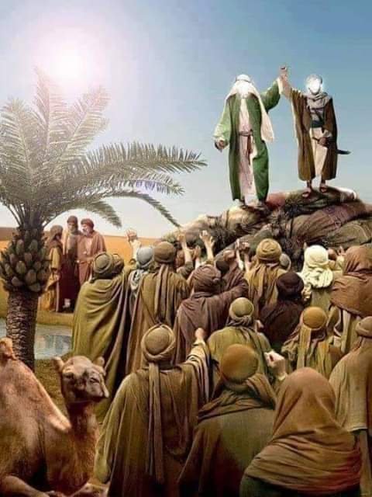

Slide 6
শিখণ ফল
এই পাঠ শেষে শিক্ষার্থীরা
১। প্রকৃত মুমিন হওয়ার জন্য কাকে বেশি ভালবাসতে হবে তা জানতে পারবে।
২। ইমানের স্বাদ উপলব্দি করার মাধ্যম গুলো জানতে পারবে ।
৩। মহব্বত কী? তা কত প্রকার তা বলতে পারবে

Slide 7
এবারত হাদিস নং-৫,৬
عن انس (رضي) قال قال رسول الله (صلي) لايؤمن احدكم حتي اكون احب اليه من والده وولده والناس اجمعين
–(متفق عليه)
عن انس (رضي) قال قال رسول الله (صلي) ثلاث من كن فيه وجد بهن حلاوة الايمان من كان الله ورسوله احب اليه مم سواهما ومن احب عبدا لايحبه الا لله ومن يكره ان يعود في الكفر بعد ان انقذه الله منه كما يكره ان يلقي في النار
–(متفق عليه)

Slide 8
হাদিসের অনুবাদ
১নং হাদিস –হযরত আনাস (রা) হতে বর্ণিত।তিনি বলেন,রাসুলুল্লাহ ( ) ইরশাদ করেছেন, তোমাদের কেউ (পূর্ণাঙ্গ)ঈমানদার হতে পারবে না,যতক্ষন পর্যন্ত আমি তার নিকট তার পিতা-মাতা,সন্তান-সন্ততি এবং অন্য সকল মানুষ হতে অধিক প্রিয় না হব। (বুখারি ও মুসলিম)

Slide 9
২নং অনুবাদ
হযরত আনাস (রা) হতে বর্ণিত।তিনি বলেন,রাসুলুল্লাহ (সা)এরশাদ করেছেন,যার মাঝে ৩টি বৈশিষ্ট্য রয়েছে ,সে ইমানের স্বাদ পেয়েছে।১, যার কাছে আল্লাহ এবং তাঁর রাসূল (স) অন্য সব কিছুর চেয়ে অধিক প্রিয় হবে। ২,যে শুধু আল্লাহর (সন্তুষ্টির) জন্যই কোনো বান্দাকে ভালোবাসবে ৩,যে ব্যক্তি আল্লাহ তাকে কুফরি হতে মুক্তি দেওয়ার পর পুনরায় কুফরিতে ফিরে যেতে এমনভাবে অপছন্দ করে যেভাবে অপছন্দ করে আগুনে নিক্ষিপ্ত হওয়াকে ।(বুখারি ও মুসলিম)

Slide 10
ঈমান কী ?
ايمان শব্দটি বাবে افعال এর মাসদার।এর আভিধানিক অর্থ হচ্ছে- التصديق –বিশ্বাস করা । الانقياد -আনুগত্য করা । الخضوع-অবনত হওয়া । الاعتقاد-দৃঢ় বিশ্বাস করা, ইত্যাদি। শরীয়তের পরিভাষায় ঈমান হল- الايمان هو التصديق بما جاء به النبي( صلي ) من عند الله تعالي والاقرار به অর্থাৎ মহানবি হযরত মুহাম্মদ(সা)আল্লাহ তা’য়ালার পক্ষ হতে যা কিছু নিয়ে এসেছেন সব কিছুর প্রতি বিশ্বাস স্থাপন করা ও স্বীকৃতি দেয়াকে ইমান বলে।

Slide 11
حلاوة الايمان কী ?
حلاوة الايمان এর অর্থ-হলো ঈমানের স্বাদ। শরীয়তের পরিভাষায়ঃ-
ইমানের স্বাদ হল ইবাদতে আগ্রহ বোধ করা ,তৃপ্তি অনুভূত হওয়া ,দ্বীনের পথে দুঃখ কষ্ট সহ্য করার মানসিকতা সৃষ্টি হওয়া এবং পার্থিব বিষয়ের উপর দ্বীনকে অগ্রাধিকার দেওয়ার মানসিকতা গড়ে উঠা ।

Slide 12
মহব্বত কী?
محبةএর আভিধানিক অর্থ –
الشوق তথা আগ্রহ
الميل তথা ঝুঁকে পড়া
الوداد তথা ভালোবাসা
العشق তথা মনের টান ।
শরীয়তের পরিভাষায় মহব্বত হলঃ-
ميلان القلب الي شيءلكمال فيه অর্থাৎ কোন বস্তুর মধ্যে পূর্ণ বৈশিষ্ট্য থাকার কারনে তার প্রতি মনের আকর্ষণই মহব্বত ।

Slide 13
মহব্বত এর প্রকার ভেদ
মহব্বত ৩ প্রকার।যেমন–
১,محبة طبعية (স্বভাবগত ভালোবাসা ) প্রবৃত্তির চাহিদা ব্যতিত অকৃত্রিম ভালোবাসাকে محبة طبعية বলে।যেমন-সন্তানের প্রতি পিতা মাতার ভালবাসা।

Slide 14
২,محبة عقلية তথা (জ্ঞানগত ভালোবাসা) যে ভালবাসা প্রকৃতির দাবিকে উপেক্ষা করে গুন ও বুদ্ধি বিবেচনার ভিত্তিতে সৃষ্টি হয় ।যেমন-শরির সুস্থের জন্য তিক্ত ঔষধ সেবন করা ,কোন জ্ঞানী গুনিকে ভালোবাসা ।
৩,محبة ايمانية (ইমানগত ভালবাসা)শুধু ইমানের দাবিতে যে ভালোবাসা সৃষ্টি হয়। যেমন – আল্লাহ,রাসুল,সাহাবি ও অন্যান্য মুসলমানের প্রতি ভালোবাসা ।

Slide 15
বাড়ির কাজ
১। মহব্বত কাকে বলে? তা কত প্রকার কি কি? ২।ঈমান কাকে বলে?প্রকৃ্ত মুমিন হওয়ার জন্য শর্ত কি? ৩।حلاوة الايمان কী ?

Slide 16
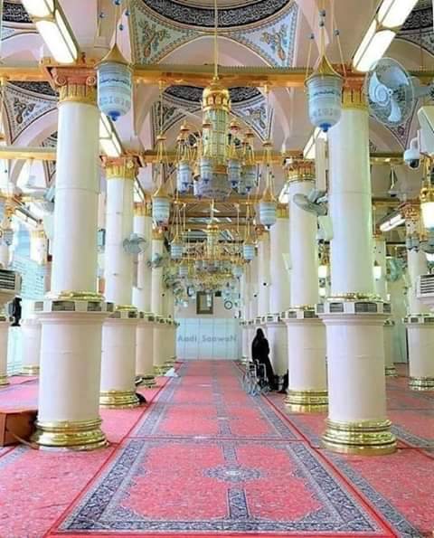
আল্লাহ হাফেজ

